Slide 1
Tema 3
Diseño Lógico de Bases de Datos
- Modelo Relacional y Diseño Relacional-
DAM/DAW - Bases de datos
José Micolau Lombarte

Slide 2
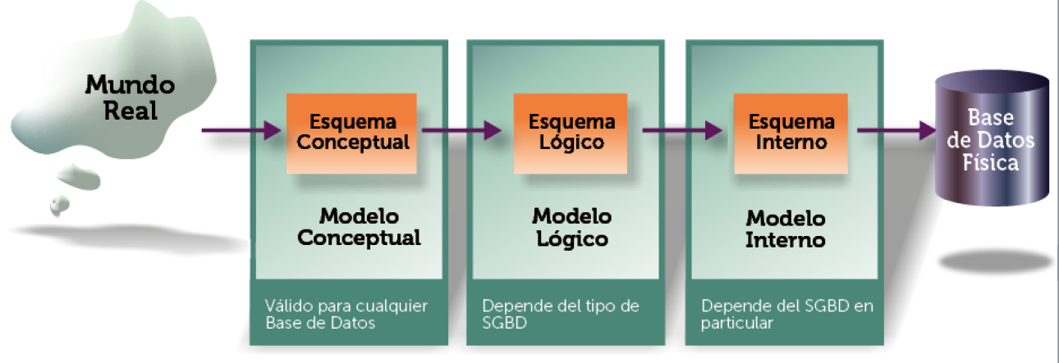
Bases de datos – Fases del diseño

Slide 3
Fases del Diseño de BD

Slide 4
3.0 Introducción al Modelo/Diseño Lógico
Un modelo lógico de datos es un modelo que no es específico de una base de datos, que describe aspectos relacionados con las necesidades de una organización para recopilar datos y las relaciones entre estos aspectos.
Es independiente de la base de datos física que detalla cómo se implementarán los datos.
El modelo de datos lógico lleva los elementos del modelado de datos conceptuales un paso más allá al agregarles más información.
Algunos ejemplos de modelos lógicos:
Modelo jerárquico: se asemeja a la estructura de un árbol
Modelo en red: almacena un registro con un enlace a otros registros - en efecto, una red.
Modelo orientado objetos: almacena losobjetos utilizados en POO, permitiendo almacenar el estado del objeto (atributos) así como los métodos que lo componen.
Modelo objeto-relacional: almacena objetos utilizados en POO y la potencia del lenguaje de consulta relacional.
Modelo multidimensional: estrechamente relacionada con el procesamiento analítico en línea que forma parte de la inteligencia empresarial y el almacenamiento de datos
Modelo relacional. Sigue siendo la más utilizada en el desarrollo de aplicaciones y sistemas de información. Es una herramienta muy potente, no sólo para almacenar información, también para acceder a ella.

Slide 5
3.1 Introducción al Modelo Lógico Relacional
Introducido por Edgar Frank Codd a principios de los 70
Tiene una sólida base teórica - matemática (en teoría de conjuntos)
Modelo lógico de datos orientado a registro.
Tiene como punto fuerte la sencillez de su estructura (dos elementos)
Estructura conceptualmente los datos a nivel lógico como TABLAS bidimensionales (filas y columnas).
Su estudio lo vamos a estructurar en :
3.2 Estática del modelo relacional
3.2.1 - Elementos básicos del modelo
3.2.2 - Transformación del DER al MR
3.3 Normalización de bases de datos.
3.4 Dinámica del modelo relacional -- Algebra relacional ¿?
OBJETIVO : obtener un conjunto de relaciones y restricciones sobre ellas que representen la estructura lógica de la base de datos.

Slide 6
Resultado del Modelo Lógico Relacional
En modelo obtenido en esta tapa/fase del diseño de BD, continua siendo independiente del SGBD.
Relacion1 (atributo1, atributo2, atributo3)
PK: {atributo1} → restricción primary key
VNN: {listado_atributos} → restricción valor no nulo
Relacion2 (atributo21, atributo2, atributo3, atributo4)
PK:{atributo21} → restricción primary key
VNN:{listado_atributos} → restricción valor no nulo
Relacion3 (atributo31, atributo2, atributo3, atributo4, atributo5)
PK:{atributo31} → restricción primary key
VNN: {listado_atributos} → restricción valor no nulo
FK1: {atributo4} → restricción foreign key
FK2: {atributo5} → restricción foreign key

Slide 7
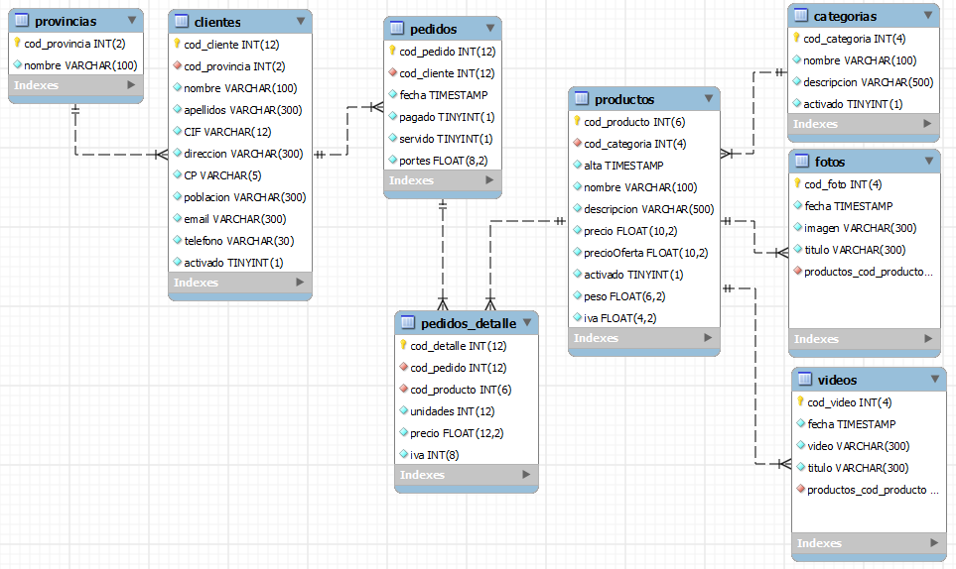
Creación del diagrama relacional
Una vez ya tenemos el modelo relacional normalizado, el siguiente paso es la creación del diagrama relacional de la base de datos.
En este momento el diagrama elaborado ya pasa a ser dependiente del SGBD sobre el que se vaya a crear el diseño físico de la base de datos

Slide 8
3.2.1 Estática del modelo relacional (I)
El modelo relacional tiene como elementos básicos:
RELACION: Tabla bidimensional (filas y columnas) que representa los datos a almacenar. Filas -> Registros | Columnas -> Atributos
RESTRICCION: condiciones, características o reglas que deben cumplir los elementos del modelo.
Restricciones inherentes o propias del modelo
Restricciones semánticas o de usuario
Otros elementos/conceptos del modelo relacional a tener en cuenta son:
Tupla: representa cada fila o registro que forma parte de una relación
Cardinalidad de relación: indica el número de tuplas o filas que se almacenan en una relación.
Grado de relación: indica el número de atributos de la relación.
Dominio de un atributo: es el conjunto de posibles valores que puede tomar/almacenar un atributo de una tupla. Dependientes del SGBD.

Slide 9
3.2.1 Estática del modelo relacional (II)
Restricciones inherentes del modelo
Cada relación/tabla tiene un nombre único (no se puede repetir).
El nombre de cada atributo es único dentro de la relación.
Inicialmente esta establecido a nivel de todos los atributos de todas las relaciones.
El orden de las tuplas y de los atributos es irrelevante.
Cada atributo solo puede tomar un único valor del dominio al que pertenece.
No pueden haber tuplas repetidas en una relación (existencia de Clave Primaria - PK).
Integridad de clave es decir, los atributos de la clave primaria no pueden tener valor nulo.

Slide 10
3.2.1 Estática del modelo relacional (III)
Restricciones semánticas o de usuario
Restricción de Clave Primaria (PRIMARY KEY o PK), permite declarar un atributo o conjunto de atributos como la clave primaria de una relación.
PK:{atributo _1, ….., atributo_n}
Restricción de Unicidad (UNIQUE), permite que una clave alternativa o secundaria pueda tomar valores únicos para las tuplas de una relación (como si de una clave primaria se tratara). Se entiende que la clave primaria siempre tiene esta restricción.
UNIQUE: {atributo _1, ….., atributo_n}
Restricción de Obligatoriedad (NOT NULL o VNN), permite declarar los atributos de una relación que tendrán siempre un valor.
VNN: {atributo_1, ….., atributo_n}

Slide 11
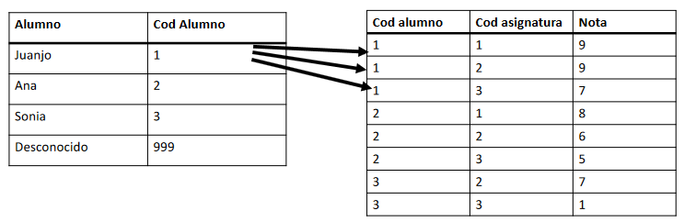
3.2.1 Estática del modelo relacional (IV)
Restricciones semánticas o de usuario
Restricción de Integridad Referencial o de Clave Ajena (FOREIGN KEY o FK), se utiliza para enlazar entre si las relaciones de una base de datos. Si en una tabla se define una FK se deberá definir el comportamiento de la tabla hija (la que tiene definida la FK) con respecto a la tabla padre.
FK:{atributo_1} references tabla_padre(atributo_pk) [comportamiento]
[comporatamiento] → es opcional, en caso de no indicarse, el SGBD adoptará por defecto un compartamiento restrictivo.

Slide 12
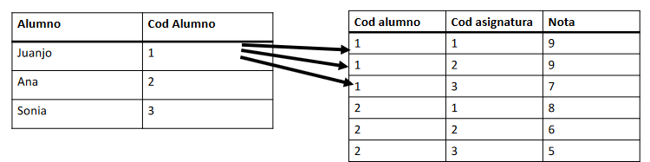
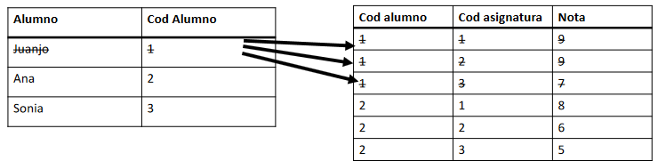
3.2.1 Estática del modelo relacional (IV)
El comportamiento de una clave ajena se define sobre operaciones de actualización y eliminación de registros en la tabla padre con la que está relacionada la FK.
Comportamiento restrictivo (RESTRICT): No se pude realizar el borrado o modificación del atributo PK de la table padre si tiene algún registro relacionado en la tabla hijo.
[comportamiento restrictivo] → on delete restrict on update restrict
Comportamiento en cascada (CASCADE): La operación de borrado o modificación se propaga automáticamente.
[comportamiento cascade] → on delete cascade on update cascade

Slide 13
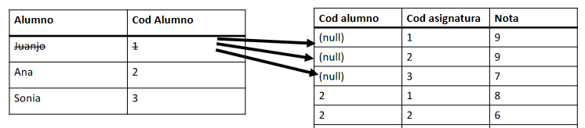
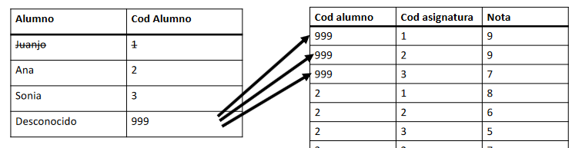
3.2.1 Estática del modelo relacional (IV)
Establecer Valor Nulo( SET NULL), en caso de eliminar un registro o modificar su valor, el valor del atributo clave ajena se establece a NULL.
[comportamiento set null] → on delete set null on update null
Establecer Valor por Defecto ( SET DEFAULT), en caso de eliminar un registro o modificar su valor, el valor del atributo clave ajena se establece a un valor por defecto.
[comportamiento set default] → on delete set default on update set default

Slide 14
3.2.1 Estática del modelo relacional (V)
Restricciones semánticas o de usuario
Restricción de Verificación o Chequeo (CHECK), en algunos casos puede ocurrir que sea necesario especificar una condición que deben cumplir los valores de determinados atributos de una relación de la BD.
check_1: {edad > 16 and edad<50}
check_2: {fecha_nacimiento > 01-01-1950}
Aserciones (ASSERTION): Esta restricción generaliza a la anterior, lo forman las aserciones en las que la condición se establece sobre elementos de distintas relaciones.
Disparadores (TRIGGERS), a veces puede interesar especificar una acción distinta del rechazo cuando no se cumple una determinada restricción semántica. Se implementan a nivel de programación.

Slide 15
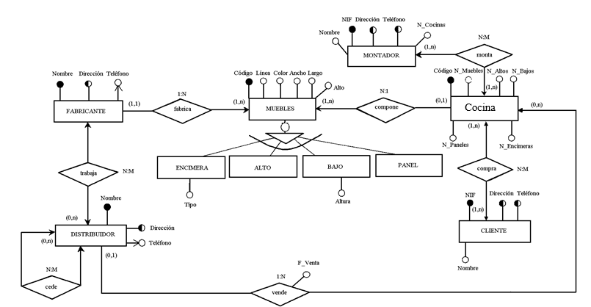
3.2.2 Transformación del DER al MR (I)
Para realizar el diseño relacional de una BD para supuesto/caso práctico, necesitaremos tener el DER correspondiente. Una vez los tengamos aplicamos las siguientes transformaciones en los elementos del DER con el objetivo de obtener las tablas/relaciones y sus restricciones.

Slide 16
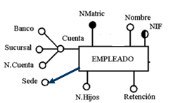
3.2.2 Transformación del DER al MR (II)
Entidad/es cada entidad se transforma en una relación/tabla manteniendo el nombre. Cada atributo se transforma en una columna de la relación, con estás consideraciones:
Los atributos identificadores tendrán definida restricción PK.
Los atributos identificadores alternativos tendrán definida restricción UNIQUE y valor no nulo.
Los atributos con valor obligatorio tendrán definida restricción valor no nulo
Los atributos compuestos se transformarán en los atributos simples que los forman.
Los atributos multivaluados se transformarán en una nueva relación (con un nombre) formada por el atributo multivaluado y el atributo identificador de la entidad original.
En la nueva relación hay que definir la clave primaria, sobre el atributo multivaluado. No obstante hay que considerar si dicho valor se puede repetir para diferentes tuplas de la relación/tabla, en tal caso ambos serán PK..
En la nueva relación existirá además una restricción de FK definida sobre el atributo identificador de la entidad original.

Slide 17
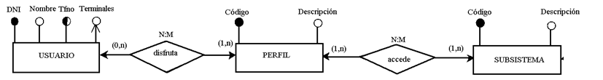
3.2.2 Transformación del DER al MR (III)
Siguiendo las reglas anteriores, la transformación de la entidad sería.
Empleado (nmatric,nombre,nif,banco, sucursal, ncuenta, nhijos, retención)
PK: {nmatric}
Unique: {nif}
VNN: {nombre, nif, retención, hijos, ncuenta, sucursal, banco}
Sede (sede, nmatric)
PK: {sede, nmatric}
FK: {nmatric} references Empleado(nmatric) on update cascade on delete cascade
¿Cómo sería la transformación de estas entidades?

Slide 18
3.2.2 Transformación del DER al MR (IV)
Interrelación/es: Las interrelaciones del modelo E/R no tienen equivalente en el modelo relacional. Será necesario aplicar las siguientes reglas de transformación para cada una de ellas:
Las interrelaciones tipo M:N
Se crea una nueva tabla formada por la concatenación de los atributos clave de las entidades que asocia y los atributos propios de la interrelación, si los hay. La clave primaria de la nueva tabla estará formada por atributos clave de las entidades asociadas y sobre ellos también se definirán dos claves ajenas, una por cada entidad relacionada.
Las interrelaciones tipo 1:N,
Opción a: en la entidad del lado N de la interrelación se añaden el/los que forman la clave primaria de la entidad del lado 1. Sobre ese atributo/s se define una restricción de clave ajena y un comportamiento. De este modo se pueden relacionar ambas tablas mediante operadores relacionales.
Opción b: se crea una nueva tabla con los atributos clave de las entidades asociadas y los atributos de la interrelación si los hay. Se definirá como clave primaria el atributo de la entidad del lado de la N y se definirán dos claves ajenas, una por cada entidad relacionada
Las interrelaciones tipo 1:N identificativas,
En la entidad del lado N de la interrelación se añaden el/los que forman la clave primaria de la entidad del lado 1. Este atributo/s además de tener definida la restricción de clave ajena, pasa a formar parte también de la restricción de PK de la tabla relacionada.

Slide 19
3.2.2 Transformación del DER al MR (V)
Las interrelaciones 1:1 se transforman en función de las cardinalidades:
Si ambas cardinalidades son (1,1) se propaga la clave de cualquier tabla a la otra, según cuál sea la que tenga accesos más frecuentes.
Si las cardinalidades son (0,1) y (1,1) se propaga la clave de la entidad con cardinalidad (1,1) a la entidad que tenga (0,1).
Si ambas cardinalidades son (0,1) se crea una nueva tabla a partir de la relación. La PK estará formada por una de las dos claves de entidad y sobre la otra se define restricción UNIQUE y VNN.
Las interrelaciones de grado 3
Las interrelaciones de tipo M:N:P Se crea una nueva tabla formada por la concatenación de los atributos clave de las entidades asociadas y los atributos propios de la interrelación, si los hay. La clave primaria de la nueva tabla estará formada por atributos clave de las entidades asociadas y sobre ellos también se definirán tantas claves ajenas, como entidades relacionadas.
Las interrelaciones de tipo 1:M:N: Se crea una nueva tabla formada por la concatenación de los atributos clave de las entidades asociadas y los atributos propios de la interrelación, si los hay. La clave primaria de la nueva tabla estará formada por atributos clave de las entidades con grado M, N (quedando fuera la de grado 1) y sobre ellos también se definirán tantas restricciones de clave ajena, como entidades relacionadas.
Transformación del atributo fecha en interrelaciones de tipo M:N, 1:M:N y M:N:P (definido como identificador o multivaluado) que indica que la asociación se podrá repetir a lo largo del tiempo (carácter histórico), el atributo fecha formará parte de la clave primaria de la tabla.

Slide 20
3.2.2 Transformación del DER al MR (VI)
Siguiendo las reglas anteriores la transformación de las siguientes interralaciones sería
Disfruta (dni, codigo)
PK: {dni, codigo}
FK1:{codigo} references perfil(codigo) on update cascade on delete cascade
FK2:{dni} references usuario(dni) on update cascade on delete cascade
Accede (codigo_p, codigo_s)
PK:{codigo_p, codigo_s}
FK1:{codigo_p} references perfil(codigo) on update cascade on delete cascade
FK2:{codigo_s} references subsistema(codigo) on update cascade on delete cascade
Usuario (dni, nombre, tfno) PK: {dni, codigo} UNIQUE: {….} VNN:{….} | Perfil (codigo, descripcion) PK: {codigo} VNN:{….}
Terminal (teminal, dni) PK: {dni, terminal} FK: {dni} references usuario(dni) | Subsistema (codigo, descripcion) PK: {codigo} VNN:{….}

Slide 21
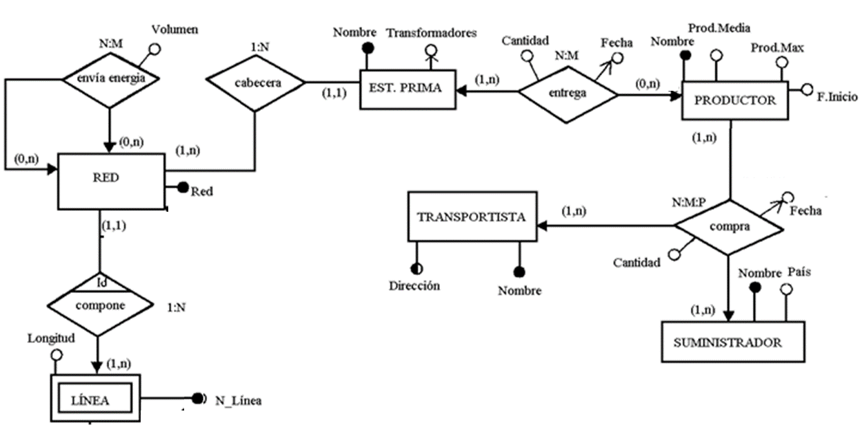
3.2.2 Transformación del DER al MR (VI)
¿Cómo quedaría sería la transformación de estas interrelaciones?

Slide 22
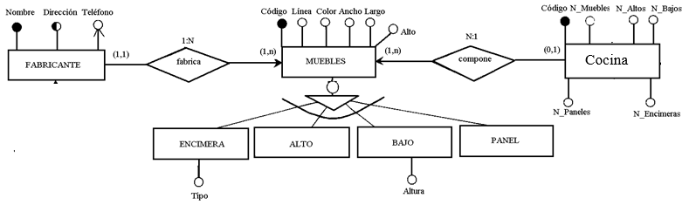
3.2.2 Transformación del DER al MR (VII)
Generalizaciones o Espcializaciones: en la transformación de las generalizaciones o especificaciones disponemos de tres posibles opciones/reglas que podemos aplicar:
OPCION 1 : Mantengo una entidad para el Supertipo y tantas entidades como subtipos.
OPCION 2: Mantengo sólo la entidad Supertipo y “elimino” todas las entidades subtipos. Eliminamos la especialización.
OPCION 3: Mantengo solo las entidades subtipos y “elimino” la entidad Supertipo. Eliminamos la generalización
Elegir cual debemos aplicar así como las implicaciones de cada una de ellas las podemos ver en las siguientes diapositivas.

Slide 23
3.2.2 Transformación del DER al MR (VII)
OPCION 1 de transformación: Mantengo una entidad para el Supertipo y tantas entidades como subtipos.
Supertipo
Se engloban todos los atributos del supertipo. Se añade a la relación un atributo discriminante “tipo” para indicar el valor del subtipo de cada tupla. El atributo “tipo” podrá :
Admitir valores nulos en el caso de que la generalización sea parcial
Declararse como Not Null (VNN) si la generalización es total y restricción de CHECK con los posibles valores (de los subtipos).
Si la generalización es NO Exclusiva (el atributo tipo podría tener varios valores) en este caso este atributo se trataría como los atributos multivaluados, vistos anteriormente, debiendo generar una nueva relación.
Subtipos
Se crea una relación por cada subtipo, cada relación estará formada por sus atributos propios asíc como el atributo identificador del supertipo que será PK y FK.
Esta opción es buena cuando hay muchos atributos diferentes entre los subtipos y cuando las interrelaciones que las asocian con otras se producen tanto a nivel del supertipo como de los subtipos.

Slide 24
3.2.2 Transformación del DER al MR (VII)
OPCION 2 de transformación: Mantengo sólo la entidad Supertipo y “elimino” todas las entidades subtipos. Eliminamos la especialización.
Cada entidad se transforma en una relación con su atributos propios, y además:
En el supertipo se añadirá un atributo discriminante “tipo” para indicar el subtipo de cada tupla. El atributo “tipo” podrá :
Admitir valores nulos en el caso de que la generalización sea parcial
Declararse como Not Null (VNN) si la generalización es total y restricción de CHECK con los posibles valores (de los subtipos).
Si la generalización es NO Exclusiva (el atributo tipo podría tener varios valores) en este caso este atributo se trataría como los atributos multivaluados, vistos anteriormente, debiendo generar una nueva relación.
En cada subtipo añadiremos el atributo clave primaria del supertipo. Este atributo tendrá definidas los roles de clave primaria y ajena.
Esta opción es buena cuando hay pocos atributos diferentes y cuando las interrelaciones que las asocian con otras son las mismas para todos los subtipos.

Slide 25
3.2.2 Transformación del DER al MR (VII)
OPCION 3 de transformación: Mantengo una entidad para el Supertipo y tantas entidades como subtipos.
Supertipo
Se engloban todos los atributos del supertipo y subtipos en una única relación. Se añade a la relación un atributo discriminante “tipo” para indicar el subtipo de cada tupla. Esta opción es buena cuando hay pocos atributos diferentes y cuando las interrelaciones que las asocian con otras son las mismas para todos los subtipos.
El atributo “tipo” podrá :
Admitir valores nulos en el caso de que la generalización sea parcial
Declararse como Not Null (VNN) si la generalización es total y restricción de CHECK con los posibles valores (de los subtipos).
Si la generalización es NO Exclusiva (el atributo tipo podría tener varios valores) en este caso este atributo se trataría como los atributos multivaluados, vistos anteriormente, debiendo generar una nueva relación.
Subtipos
Se crea una relación por cada subtipo, en cada relación se engloban todos los atributos del supertipo más los propios del subtipo. Esta opción es buena cuando muchos atributos diferentes entre los subtipos y cuando las asociaciones con otras relaciones se realizan a nivel de subtipos y son distintas para cada subtipo.

Slide 26
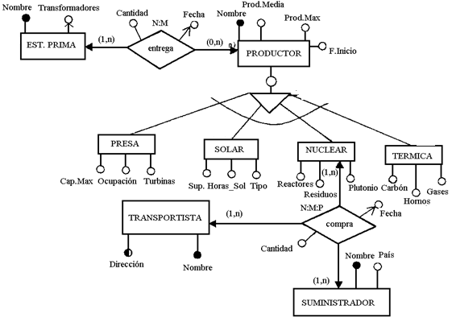
3.2.2 Transformación del DER al MR (IX)
¿Cómo se transformaría esta generalización?

Slide 27
3.2.2 Transformación del DER al MR (X)
Proceso de transformación: Una vez ya conocemos las reglas de trasformación de cada elemento, el proceso a seguir para la elaboración del modelo relacional sería:
1- Transformar las entidades
2- Transformar las generalizaciones/especificaciones
3- Transformar las interrelaciones
Transformar interrelaciones M:N
Transformar interrelaciones de grado 3
Transformar interrelaciones 1:N
Transformar interrelaciones 1:1
Especificar cualquier aspecto a tener en cuenta y que no se puede representar en el modelo elaborado.
Elaboración del diagrama relacional utilizando herramientas CASE.
Uso de la herramienta CaseStudio, independiente del SGBD.
Uso de herramientas dependientes del SGBD (tema 5)

